Slide 1

MODUL 01
Data Science
Session 1:
Introduction to Data Science
Data Science Challenges
Notes:
Melanjuti sesi materi Introduction to Data Science, sekarang kita akan membahas tantangan yang ada di dalam Data Science

Slide 2

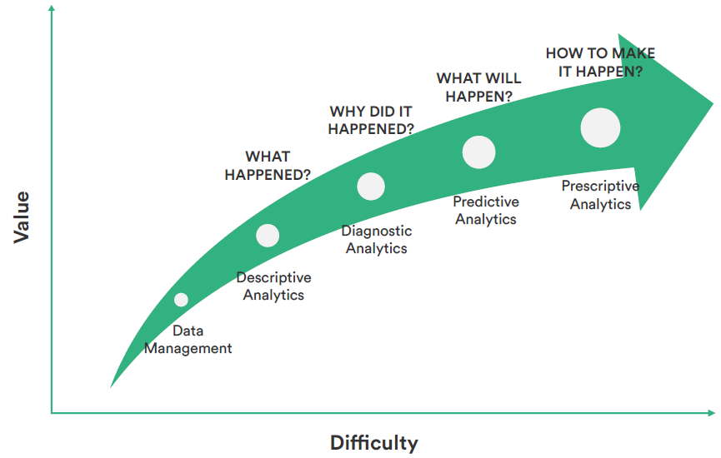
Data Science Challenges
Notes:
Ok jadi seperti yang kita lihat dari gambar ini, pekerjaan yang dilakukan oleh seorang Data Scientist pada umumnya adalah menjawab 4 pertanyaan ini, mulai
Dari melakukan Descriptive Analytics untuk menjawab pertanyaan What Happened atau Apa yang terjadi, kemudian melakukan Diagnostic Analytics
Untuk menjawab pertanyaan Kenapa hal itu terjadi, lalu melakukan Predictive Analytics untuk menjawab pertanyaan Apa yang akan terjadi, dan juga melakukan
Prescriptive Analytics untuk menjawab pertanyaan Bagaimana membuat itu terjadi.
Dan seperti yang kita lihat bahwa semakin kekanan semakin memiliki kesulitan yang lebih dalam mengerjakan dan menjawab pertanyaannya, tetapi juga semakin
Memberikan nilai yang lebih kepada perusahaan/organisasi yang bersangkutan.
Berikutnya saya akan menjelaskan ke 4 jenis analytics ini beserta dengan contohnya.

Slide 3
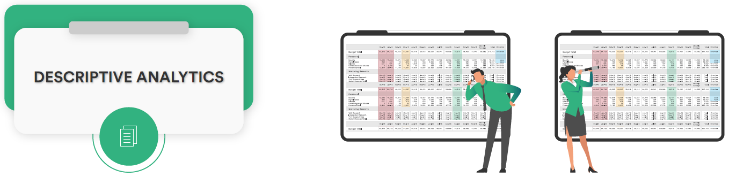
What is Descriptive Analytics?
Notes:
Yang pertama, Descriptive Analytics/Analisis Deskriptif itu adalah melihat data secara statistik untuk memberi tahu kita apa yang terjadi di masa lalu maupun sekarang.
Analisis deskriptif membantu pemilik bisnis untuk memahami bagaimana kinerja bisnisnya dengan memberikan laporan keadaan menggunakan data yang ada.

Slide 4
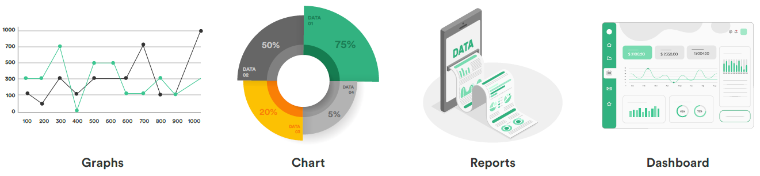
What is Descriptive Analytics?
Notes:
Untuk membantu pemilik bisnis mengerti informasi yang diberikan, informasi dapat disajikan dengan bentuk visualisasi data seperti graphs, charts, reports, dan dashboards.

Slide 5

How can Descriptive Analytics
help in the real world?
Notes:
Sekarang pertanyaannya, bagaimanakah Analisis Deskriptif membantu dikehidupan nyata?

Slide 6
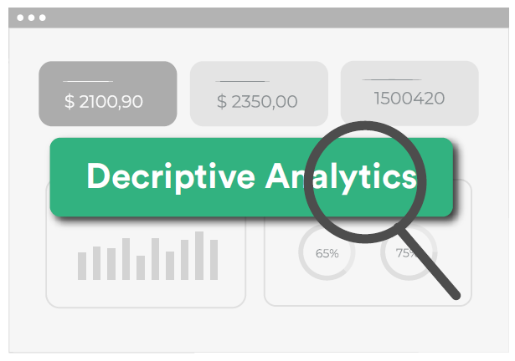

Descriptive Analytics
Use Case Example
Notes:
Dalam industri perbankan, misalnya, katakanlah bahwa ada banyak orang yang gagal membayar pinjaman mereka dalam suatu periode waktu.
Analisis deskriptif memberi tahu kita bahwa ini terjadi dan memberikan real-time data dengan semua statistik yang sesuai. Contoh informasi yang bisa kita dapatkan adalah
seperti (tanggal terjadinya, total kerugiannya, detail peminjam, dan data lainnya.).

Slide 7
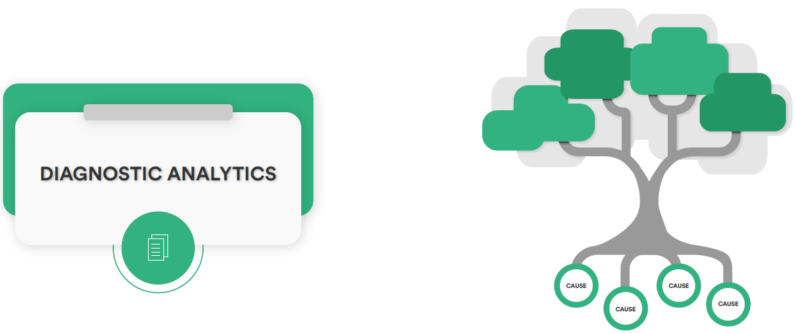
What is Diagnostic Analytics?
Notes:
Yang kedua, Diagnostic Analytics/Analisis diagnostik membawa data deskriptif selangkah lebih maju dan memberikan analisis yang lebih dalam untuk menjawab pertanyaan: Mengapa ini terjadi?
Seringkali, analisis diagnostik disebut sebagai analisis akar penyebab.

Slide 8
How can Diagnostic Analytics
help in the real world?
Notes:
Sekarang pertanyaannya, bagaimanakah Analisis Diagnostik membantu dikehidupan nyata?

Slide 9
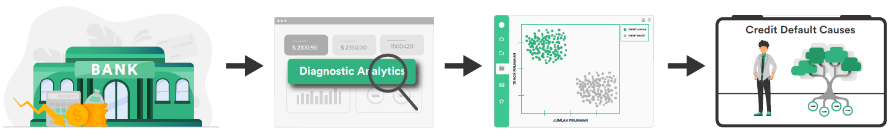
Diagnostic Analytics
Use Case Example
Notes:
Dalam contoh industri perbankan yang disebutkan sebelumnya, analisis diagnostik akan mengeksplorasi data dan membuat korelasi.
Misalnya, ini dapat membantu kita menentukan bahwa semua peminjam yang gagal membayar pinjaman mereka, andaikan ternyata
disebabkan oleh angsuran per bulan yang mereka harus bayar memiliki jumlah yang sama dengan pendapatan per bulan mereka.
kita sekarang memiliki penjelasan tentang penyebab terjadinya kredit macet.

Slide 10
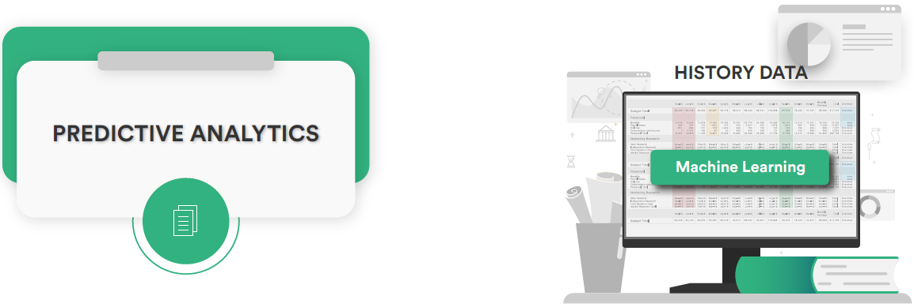
What is Predictive Analytics?
Notes:
Yang ketiga, Predictive Analytics/Analisis prediktif itu mengambil data historis, lalu memasukkannya ke dalam model machine learning yang mempertimbangkan tren dan pola utama dari data yang diberikan.
Model tersebut kemudian diterapkan pada data saat ini untuk memprediksi apa yang akan terjadi di masa depan.

Slide 11
How can Predictive Analytics
help in the real world?
Notes:
Sekarang pertanyaannya, bagaimanakah Analisis Prediktif membantu dikehidupan nyata?

Slide 12

Predictive Analytics
Use Case Example
Notes:
Kembali ke contoh industri perbankan, dengan analisis prediktif, kita dapat memperkirakan pemohon pinjaman mana yang akan melunasi pinjaman mereka dan mana yang tidak
Di masa depan, berdasarkan data mereka.

Slide 13
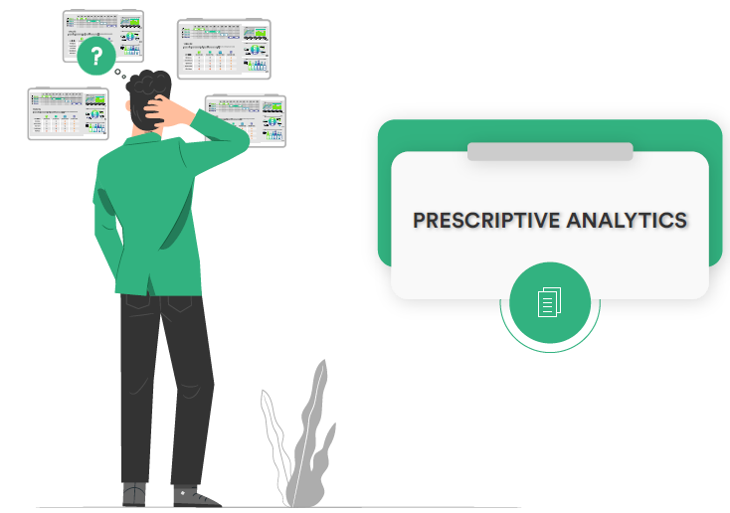
What is Prescriptive Analytics?
Notes:
Yang keempat dan yang terakhir, Prescriptive Analytics/Analisis preskriptif membawa data prediktif ke level berikutnya.
Sekarang setelah kita memiliki gambaran tentang apa yang kemungkinan besar akan terjadi di masa depan, pertanyaan berikutnya adalah, apa yang harus kita lakukan?
Analisis preskriptif Ini menyarankan berbagai Tindakan yang dapat diambil dan juga menguraikan apa dampak yang akan diterima untuk masing-masing pilihannya.

Slide 14
How can Prescriptive Analytics
help in the real world?
Notes:
Sekarang pertanyaannya, bagaimanakah Analisis Preskriptif membantu dikehidupan nyata?

Slide 15
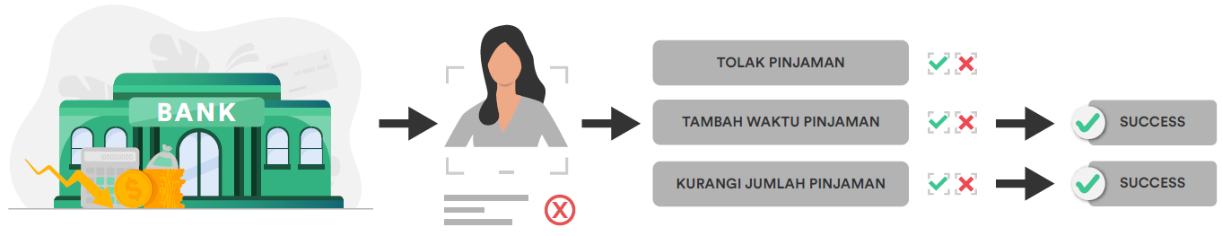
Prescriptive Analytics
Use Case Example
Notes:
Kembali ke contoh industri perbankan: sekarang setelah kita mengetahui pemohon pinjaman mana yang mungkin akan gagal membayar pinjamannya,
Alat analisis preskriptif mungkin menyarankan kita untuk menolaknya atau mungkin menambah jangka waktu pinjaman / mengurangi jumlah pinjamannya,
Dengan tujuan untuk mengurangi jumlah cicilan per bulan yang harus dibayar. Dimana ini dapat membuat peminjam jadi akan berhasil melunasi pinjamannya.

Slide 16

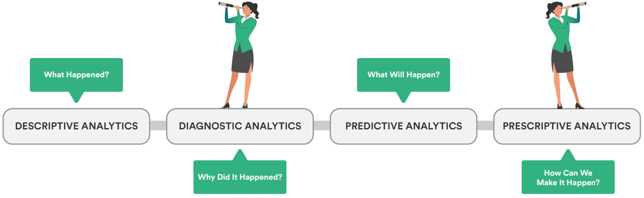
Summary
Notes:
sebagai ringkasan materi kali ini,
Baik analisis deskriptif dan analisis diagnostik itu melihat ke masa lalu untuk menjelaskan apa yang terjadi dan mengapa itu terjadi.
Kemudian Analisis prediktif dan analisis preskriptif menggunakan data historis untuk meramalkan apa yang akan terjadi di masa depan dan tindakan apa yang dapat kita lakukan untuk memengaruhi hasil tersebut.
Organisasi yang berpikiran maju menggunakan berbagai analisis bersama-sama untuk membuat keputusan cerdas yang membantu bisnis nya - atau dalam kasus contoh industri perbankan tadi,
Ke 4 jenis analisis ini membantu dalam meningkatkan keuntungan dan mengurangi kerugian.

